Slide 1
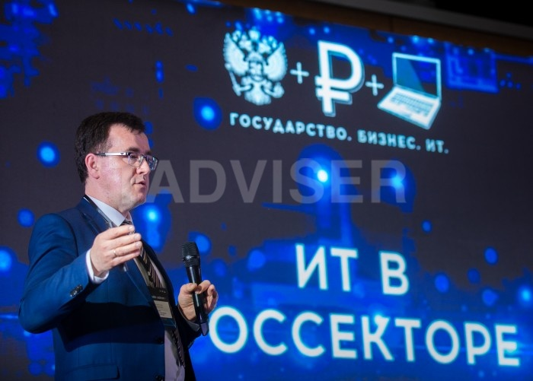
Тема 3. Единая цифровая платформа РФ «ГосТех»: предпосылки создания, мировой опыт, ключевые преимущества, стратегические цели.
Межфакультетский учебный курс:
«Государственные технологии и искусственный интеллект»
Лектор:
Рахманов Владимир Викторович
преподаватель Высшей школы государственного администрирования
МГУ имени М.В.Ломоносова

Slide 2
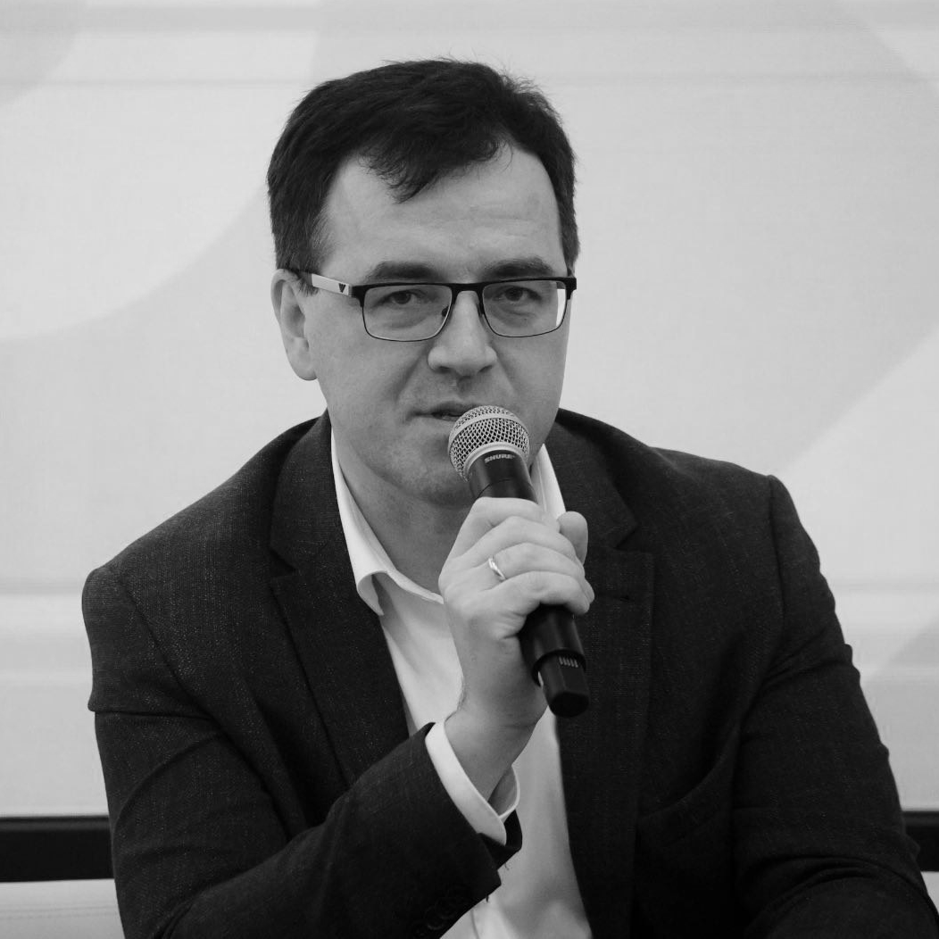
Давайте знакомиться
Рахманов Владимир Викторович
27 лет в ИТ:
ЦНИИ, 2 американских стартапа, Компания производитель ПО,
Системный интегратор, Банк, подведомственная организация Минцифры России
Образование:
МГТУ им. Н.Э.Баумана факультет «Информатика и системы управления»
«Сбербанк Мини-MBA» (2019 г.), «Корпоративный университет Сбербанка»
Executive Master of Business Administration (EMBA) «Инновационное предпринимательство» (2021 г.) НИУ «Высшая школа экономики».
Победитель всероссийского управленческого конкурса «Лидеры России» (2019 г.)

Slide 3
Этапы цифровой трансформации государства
III. Цифровое государство
II. Электронное правительство
I. Аналоговое правительство
Фокус: бесшовный клиентский опыт (новые цифровые процессы)
Фокус: автоматизация текущих процессов
Фокус: исполнение функций
Развитие на базе единой Платформы:
Проектируем от клиента и его жизненных ситуаций
Создаем полностью цифровой бесшовный клиентский путь
Сервисы онлайн:
Вывод атомарных госуслуг на единый веб-портал
Ориентируемся на клиента, но кардинально не изменяем устоявшиеся процессы
Бумага:
Только бумажные документы
Госуслуги в каналах ведомств
МФЦ
ЕПГУ
ГосТех
Миграция через ГосТех

Slide 4
В 2013 году в США был запущен проект HealthCare.gov
Бюджет проекта
$1,7 млрд
в 18 раз
превышен бюджет
TAKE THE FIRST STEP TO APPLY
UPDATE/CHANGE PLANS TO SAVE
$93,7 млн
первоначальная оценка
итоговые затраты
только 1% пользователей
смогли зарегистрировать на сайте в 1й месяц и получить страховку

Slide 5
В августе 2014 года в США внутри администрации президента была создана структура US Digital Service
Основная задача: принести лучшие ИТ практики в сферу государственного ИТ
Digital Services Playbook
сборник основных принципов и подходов к разработке программных продуктов
TechFAR
руководство по использованию FAR для гибкого контрактования разработки государственных сервисов по Agile-методологии

Slide 6
Этот же опыт прошли и другие развитые страны
Были созданы специальные службы и разработаны стандарты с рекомендациями по использованию Agile методологии в госпроектах
Великобритания
Австралия
Сингапур
2011
Government Digital Service
2016
Digital Transformation Agency
2016
GovTech
Стандарты:
Стандарты:
Платформа:
Digital Service Standard
Service Manual
Digital Transformation Strategy and Roadmap
Digital Service Standard
Agile Government Leadership
Open Innovation Platform

Slide 7
Все эти инициативы были направлены на то, чтобы
01
Внедрить современные ИТ-практики в государственное управление
02
Адаптироваться к быстроменяющемуся VUCA¹ миру
03
Уменьшить потери и риски ИТ-проектов в сфере государственного управления

Slide 8
Все эти инициативы были направлены на то, чтобы
01
Внедрить современные ИТ-практики в государственное управление
02
Адаптироваться к быстроменяющемуся VUCA¹ миру
03
Уменьшить потери и риски ИТ-проектов в сфере государственного управления
1 VUCA - Volatility (нестабильность), Uncertainty (неопределенность), Complexity (сложность) и Ambiguity (неоднозначность).

Slide 9
История ГосТех
1
Идея о новом подходе
Президиум Правительственной комиссии Апрель 2020
2
Начало «Эксперимента ГосТех»
Распоряжение Правительства 1674 Октябрь 2020
3
Государственный контракт Декабрь 2020
Старт работ ПАО Сбербанк
4
Распоряжение Правительства 3004-р Январь 2021
Создано ФКУ «Государственные Технологии»
5
Принят этап государственного контракта Апрель 2021
Принята Platform V, развернуты стенды
6
Заключены контракты по 44ФЗ Август 2021
Заключены контракты Ведомств
7
Цифровые сервисы ОМС Ноябрь 2021
Выведены первые сервисы на ЕПГУ

Slide 10
Взаимозависимость
Методологии
Инструменты производственного процесса
(конвейера)
Цифровая
платформа

Slide 11
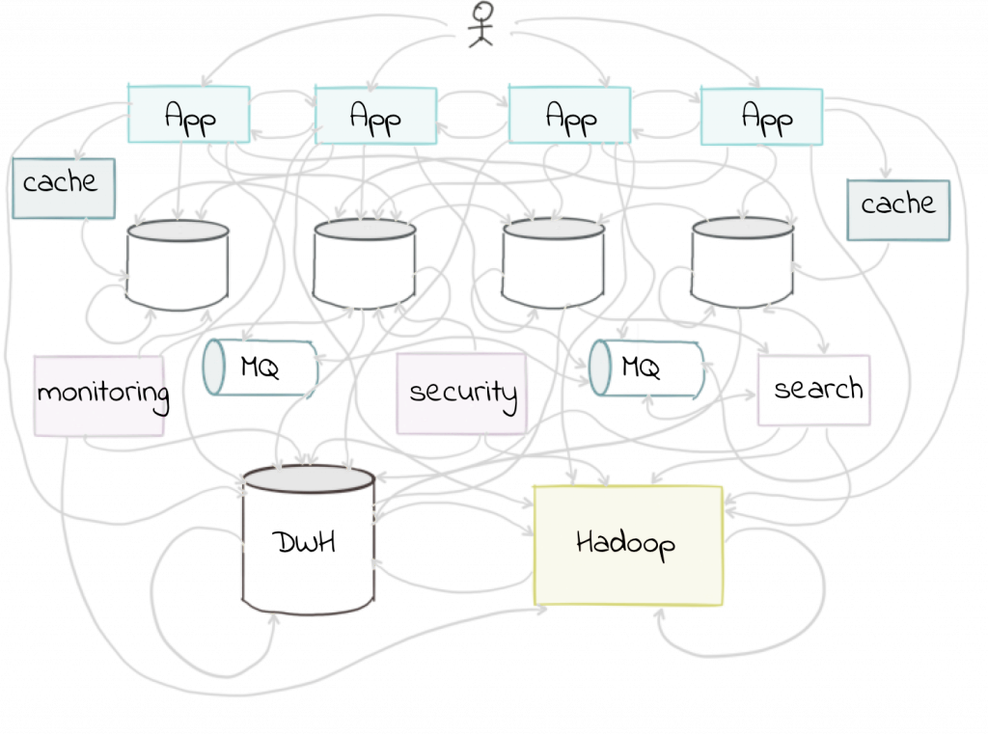
Платформа
Для граждан и бизнеса
Для Государства
Долго
Неудобно
Ненадежно
Низкая управляемость
Непрозрачность процессов
Открытость к киберугрозам
Высокая стоимость
BI

Slide 12
Общая архитектура платформы ГосТех
Artificial Intelligence
Интеграция
Процесс
1
Каналы
Каналы, обеспечивающие взаимодействие с клиентами (ЕПГУ, МФЦ, инфраструктура банков и других организаций)
2
Государственные сервисы
Приложения, реализующие продукты и услуги для потребителей, ГИС
3
Типовые решения
Типовые облачные решения (ПГС, витрины данных НСУД, платежный шлюз)
Эксплуатация
Базовые сервисы платформы
Защита информации
4
Технологические сервисы платформы
5
Фабрика данных
Хранение и аналитика данных
7
8
6
Гособлако
Управление вычислительной инфраструктурой в облаке
Информационная безопасность
Производственный процесс

Slide 13
Переиспользование готовых компонентов
Ключевой инструмент достижения целей
Предпосылки
С платформой ГосТех
Безопаснее
задач, решаемых типовыми государственными информационными системами, совпадают
Быстрее
80%
Безопаснее
Надежнее
Большинство совпадающих задач относится к технологическому слою и являются наиболее сложными в реализации и требующими специфичных компетенций
В разработке любой информационной системы существенные затраты уходят на выполнение большого количества нефункциональных требований: надежности, производительности, безопасности
Безопаснее
Качественнее
Безопаснее
Безопаснее

Slide 14
Методические рекомендации ЕЦП «ГосТех»
ГИС
Методические рекомендации по разработке ГИС с использованием ЕЦП «ГосТех»
Описывают рекомендации по созданию и развитию ГИС с использованием облачных сервисов, инфраструктуры и инструментов ЕЦП «ГосТех»
Прикладные подсистемы ГИС
Методические рекомендации по включению сервисов в ЕЦП «ГосТех»
Описывают требования к сервисам для включения их в ЕЦП «ГосТех» для расширения базовых сервисов платформы с целью развития ее функциональности (SaaS)
Прикладные и технологические сервисы расширения (SaaS)
Методические рекомендации Базовые сервисы ЕЦП «ГосТех»
Описывают базовый набор платформенных сервисов, предоставляемых
поставщиком платформы «ГосТех» в виде облачных сервисов (PaaS)
Облачная платформа (PaaS)
Методические рекомендации «Управление динамической инфраструктурой»
Описывают требования к поставщикам инфраструктуры для возможности универсального конфигурирования инфраструктуры как кода (IaaC)
Облачная инфраструктура (IaaS)
ЦОД
ЦОД

Slide 15
Привлечение экспертного сообщества
Клиенто-
центричность
Участники Архсовета
SCRUM
AGILE
МРГ по архитектуре
Президиум Правкомиссии по цифровому развитию
Участники
Лучшие мировые практики
Адаптация практик и методологий под специфику ГосИТ
Одобряет
Утверждает
Экспертное сообщество
Под председательством
М.И. Шадаева
Под председательством
Д.Н. Чернышенко
Обучение
Контроль

Slide 16
Базовые сервисы платформы «ГосТех»
Сервисы СУБД
Сервисы управления
Транзакционная СУБД
Управление микросервисами
Ширококолоночная СУБД
Управление процессами
Key-value СУБД (in-memory)
СУБД полнотекстового индекса
Технологические сервисы
СУБД аналитического хранилища данных
СУБД аналитических витрин хранилища данных
Сервисы IAM
Аудит
СУБД хранения неструктурированных данных
Журналирование
Мониторинг
Сервис объектного хранилища
Интеграционные сервисы
Сервисы ИЭП на платформе ГосТех
Сервисы интеграционного взаимодействия
Витрина НСУД
Шлюз ЕСИА
Управление очередями сообщений
Платформа государственных сервисов

Slide 17
Структура затрат ГИС на платформе «ГосТех»
Статья расходов | ГРБС
Разработка функциональности сервисов или адаптация ПО и их эксплуатация
Дополнительные сервисы платформы «ГосТех»
Базовые сервисы платформы «ГосТех»
Средства защиты информации
Инфраструктура
ФОИВ
Закупка
Заказ

Slide 18
Развитие сервисов ГосТех
Стратегия 360^{о}
Всестороннее развитие разработки прикладных решений
КОДИРУЮ
Открытый репозиторий
НАСТРАИВАЮ
Low Code / No Code
ИСПОЛЬЗУЮ
Готовые прикладные решения
Максимальное переиспользование готовых сервисов
Простое конфигурирование сервисов из готовых элементов
Универсальные облачные решения,
ГосМаркет
Пример: технологические сервисы, реестр, справочник
Пример: конструктор форм, процессов, баз данных
Пример: запись к врачу, школьный дневник
Коды
Дистрибутивы
Формы
Процессы
БД
Для программистов
Для экспертов
Для пользователей
Каждый подход востребован для решения определенных задач

Slide 19
Мультитенантная платформа
Прикладные подсистемы ГИС
Прикладные подсистемы ГИС
Мультитенантная платформа
Изолированно обслуживает пользователей многих
ГИС многих органов государственной власти
Прикладные и технологические сервисы расширения (SaaS)
40-60% уменьшение КТС
Облачная платформа (PaaS)
40% снижение стоимости поддержки
Облачная инфраструктура (IaaS)
Мультитенантная платформа аттестована по классам:
Аттестат К1, УЗ1
ЦОД
ЦОД

Slide 20
Особый порядок аттестации ГИС на ЕЦП «ГосТех»
Сервис ГИС 1
Сервис ГИС N
2. Проведение испытаний госсистем
Операторы ГИС
Прикладное ПО
Заказчик 1
Прикладное ПО
Заказчик N
ГИС Управления
Государственные
сервисы
Переиспользуемые сервисы на уровне исходного кода
Переиспользуемые сервисы на уровне исходного кода
Проведение испытаний госсистем
Оформление результатов и внесение изменений в аттестат
Безопасная разработка ПО
Управление динамической инфраструктуры
Дополнительные сервисы
Дополнительные сервисы
Базовые сервисы
Сервисы информационной безопасности
1. Аттестация экземпляра платформы ЕЦП «ГосТех»
Базовые сервисы платформы
Виртуальные машины
Обследование в условиях эксплуатации
Портал управления
Разработка и согласование программы и методики
Оператор платформы
Облачная платформа виртуализации
Конвейер разработки
Проведение аттестационных испытаний в части облачной платформы, набора инструментов для функционирования и разработки прикладного ПО
Инфраструктура хранения данных
Вычислительная инфраструктура
Проведение аттестационных испытаний информационной инфраструктуры ЦОД
ГосОблако
Сеть передачи данных
Оформление результатов и выдача аттестата
Инженерная инфраструктура

Slide 21
ГосТех - основа технологической независимости
Текущее состояние
Миграция ГИС на Платформу
Прикладные сервисы
Во всей ИТ-инфраструктуре есть ПО и оборудование иностранного производства
>50% ГИС
подвержены критическим рискам отказа в обслуживании ИТ-инфраструктуры со стороны производителей оборудования и поставщиков ПО
Платформа «ГосТех»
100% отечественное ПО
Сервисы безопасности сертифицированы ФСТЭК
IAM
Аудит
База данных
Облачная платформа
66% ГИС
используют средства виртуализации иностранного происхождения: VMWare и Microsoft Hyper-V
Отечественная инфраструктура
Задача импортозамещения является приоритетом
Платформа доступна для ведомств

Slide 22
ЦОДы для платформы «ГосТех»
ЦОД Санкт-Петербург
ЦОД Удомля
ЦОД Москва
ЦОД Екатеринбург
ЦОД Сахалин
ЦОД Балаково
ЦОД Новосибирск
Основной ЦОД
Арбитражный ЦОД
Один экземпляр платформы, состоящий из 3 ЦОД
Доступность платформы 99,9
Резервный ЦОД

Slide 23
ГИС «Госмаркет» и ГИС «Управления ГосТех»
Цели создания ГИС Госмаркет
Предоставить пользователям платформы «Гостех» площадку для поиска и выбора цифровых продуктов
Упростить процесс приобретения продуктов, автоматизировать типовые регламентные процедуры закупки (формирование ТЗ, ФЭО и др.)
Гарантировать получение качественных цифровых продуктов, а также их соответствие требованиям регуляторов
Обеспечить поддержку пользователей
Функции ГИС «Управление платформой ГосТех»
Предоставление инструментов управления разработкой, тестированием и разворачиванием ГИС на платформе Гостех
Хранение исходных кодов и документации по разработке ГИС
Предоставления инструментов для проектирования архитектуры ГИС и доменов
Стандартизация и контроль производственного процесса
Обеспечение механизмов предоставления динамической инфраструктуры

Slide 24
Взаимозависимость
Методологии
Инструменты производственного процесса
(конвейера)
Цифровая
платформа

Slide 25
Конвейер безопасной разработки ПО
Заказчики, оператор
Центр управления и мониторинга ФКУ «ГосТех»
IT-архитектура
Дизайн системы
Метрики: переходы задач, состав релиза
Исходный код
Отчет cканирования
Статус сборки
Отчет сканирования
Метрики деплоя
Система анализа и контроля защищенности
Конвейер
Проектирование
Релизное планирование
Разработка
Тестирование кода
Сборка
Тестирование сборки
Эксплуатация
команды разработки ГИС

Slide 26
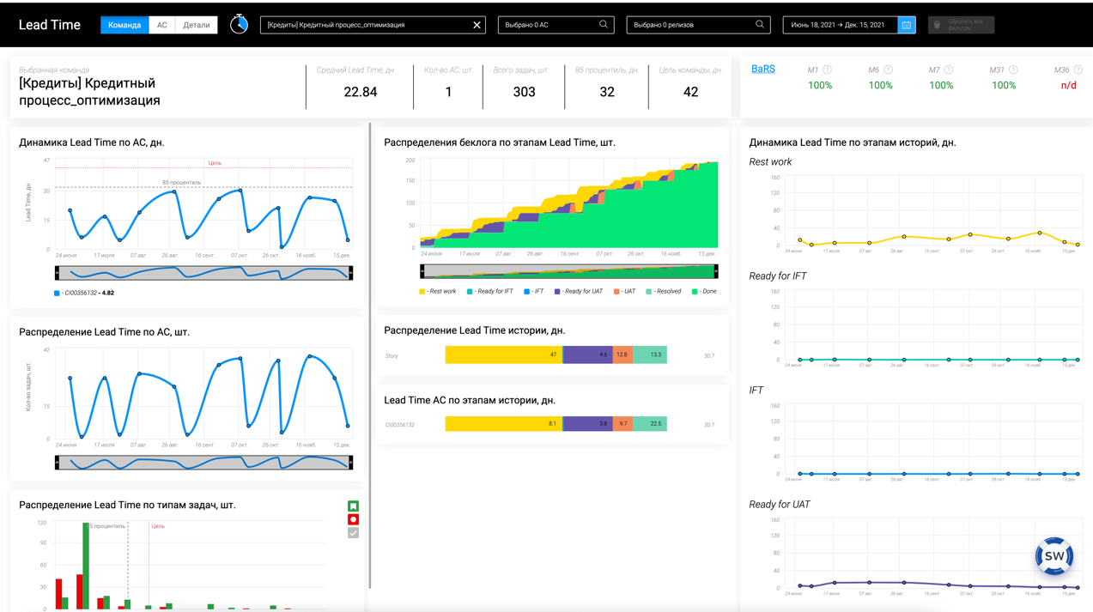
Мониторинг разработки и эксплуатации
Ведомство
Ведомство
Минцифры
ГИС на Гостех
ГИС «Управление ГосТех»
Метрики
Метрики
Данные по Ведомству
Данные по Ведомству
Данные по подрядчику /
по ГИС
Данные по подрядчику /
по ГИС
Данные по подрядчику /
по ГИС
Данные по подрядчику /
по ГИС
Контроль качества на этапе разработки и эксплуатации
Повышение надежности за счет приведения к единым стандартам эксплуатации
Подрядчик
Подрядчик
Подрядчик

Slide 27
Взаимозависимость
Методологии
Инструменты производственного процесса
(конвейера)
Цифровая
платформа

Slide 28
Практики создания ГИС
Проектирование
Разработка
Эксплуатация
Новая редакция ПП №676
Методические рекомендации:
по проектированию архитектуры домена
по организации производственного процесса с учетом итерационного подхода
по эксплуатации и сопровождению ГИС
по проектированию пользовательских интерфейсов
по безопасной разработке
по мониторингу качества оказания услуг

Slide 29
Новый порядок создания ГИС
Каскадный жизненный цикл – ПП 676 единственный способ создания ГИС
Фаза концепции
Конкурс
Техническое проектирование, разработка и ПНР
Опытная эксплуатация
Функционирование
1,5-2 года
ввод в действие
3-6 месяцев до первого запуска
1 неделя ввод в действие
Создание ГИС на базе технологического конвейера ГосТех
Развитие
Разработка новых ГИС должна строиться на итеративном процессе
Упрощенный ввод новых сервисов через публикацию в репозитории ГосТех
1. Приоритизация бэклога
3. Разработка
6. Обеспечение защиты информации и аттестация
2. Разработка интерфейсов и кли-ентского опыта UX-специалистом
7. Развертывание для клиентов
4. Тестирование
5. Контроль качества и приемка
Платформа ЕЦП ГосТех

Slide 30
Новый порядок создания ГИС
Постановление Правительства Российской Федерации от 6 июля 2015 г. № 676
Новая редакция, добавляем возможность итерационного процесса создания ГИС с использованием гибких методологий разработки ПО
1
Методические рекомендации по организации производственного процесса разработки ГИС с учетом итеративного подхода
Описывают порядок создания и развития ГИС в соответствии с новой редакцией ПП РФ № 676 в части итеративной разработки и применения современных технологий
2
Методические рекомендации по разработке ГИС на ЕЦП «ГосТех»
Описывают подходы к созданию ГИС на ЕЦП «ГосТех» с учетом методических рекомендаций по производственному процессу и переиспользованию сервисов
Методические рекомендации по безопасной разработке
Описывают подходы к безопасной разработке на ЕЦП «ГосТех»
3

Slide 31
Предлагаемые изменения в ПП 676
Закрепление возможности применения итеративного подхода к разработке
Требования к системе определяются в виде групп требований: работы, предусмотренные этапами создания системы, итеративно осуществляются в отношении каждой группы требований
Закрепление возможности создания и ввода в эксплуатацию системы частями (по очередям)
ФОИВ готовит ТЗ на создание и развитие очередей системы: при создании последующих очередей системы возможно развитие предыдущих (введенных в эксплуатацию) очередей системы
Закрепление возможности вывода отдельных сервисов системы в прод в ходе развития очереди
В ходе разработки очереди системы допускается ввод в эксплуатацию отдельных сервисов: на основании акта о приемке сервиса в эксплуатацию, который подписывается ответственным должностным лицом

Slide 32
Практики современной разработки
Адаптивность к изменениям
Интеграция элементов и обеспечение целостности систем
Обратная связь для обеспечения устойчивости процессов
Координация и централизация в иерархических многоуровневых системах
Системный подход
Scrum of Scrum
Методики масштабирования
DevSecOps
Поток
ценности
для клиентов
Less
SAFe
Конвейер непрерывной доставки
Встроенное качество
Scrum
Бережливое производство
Разработка итерациями
Дизайн-мышление
Kanban
Экстремальное программирование

Slide 33
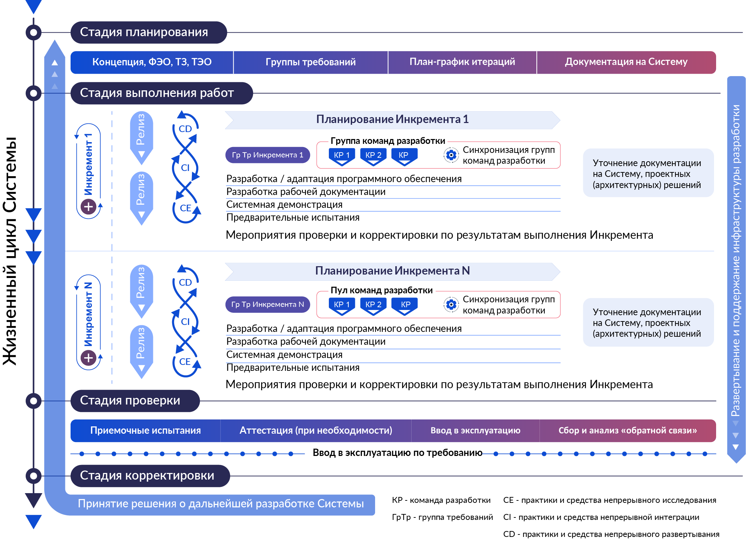
Основные принципы, заложенные в методику
Поэтапное создание и развитие ГИС в серии итераций
Обеспечение ценности для клиентов за минимальные сроки
Управление приоритетами реализации групп требований к ГИС
Использование единых стабильных циклов разработки
Регулярные демонстрации ГИС
Координация команд разработки
Масштабирование команд разработки в зависимости от сложности ГИС

Slide 34
Как меняется подход к госуправлению
Сервисное государство
Человекоцентричное государство
Жизненные ситуации Набор потребностей
Клиентские пути Совокупность процессов для удовлетворения потребностей
Домены, привязанные к клиентским путям
Отдельные потребности
Изолированные процессы
Отдельные ведомства – ведомственные колодцы

Slide 35
Новая парадигма проектирования архитектуры
Сейчас
Домен «Здравоохранение»
Минздрав
ФОМС
Роспотребнадзор
Росздравнадзор
ФМБА
изолированные информационные «колодцы», в которых весь функционал изобретен с нуля
Подход к управлению архитектурой крупных сфер деятельности государства, обеспечивающий клиентоцентричность и переиспользуемость сервисов
ГИС
Домен
Гигантское дублирование данных, повторный ввод данных на всех этапах клиентского пути
Отсутствие фокуса на потребностях граждан
Большие затраты на поддержку всего ГИСа
Для клиентов домена - получение ценностей в различных жизненных ситуациях
Для участников домена - управление функциональной и ИТ-архитектурой домена, сервисами и данными в рамках одной предметной области
Для государства - разработка и реализация единой ИТ-стратегии, контроль за ее исполнением

Slide 36
Проектирование функциональной архитектуры
Общие принципы проектирования функциональной архитектуры
Клиентский путь «Рождение ребенка»
ИЛЛЮСТРАТИВНО
Будущая мама
Клиентский путь задает требования к функциональной логике сервисов
Клиентский путь может бесшовно поддерживаться сервисами разных доменов
Переиспользование типовых сервисов в разных доменах обеспечивает радикальную экономию затрат
Домен Здравоохранение
Защита и безопасность
Федеральные сервисы
…
Цифровой полис ОМС
Домен Социальное Казначейство
Регионально-специфические сервисы
Интегрированная Электронная Мед Карта
Запись к врачу
Выплаты пособия по беременности
Электронное направление
Электронная трудовая книжка
Общие прикладные сервисы
Сервис уведомлений
Цифровой профиль
Сервис рассылок
Обратная связь

Slide 37
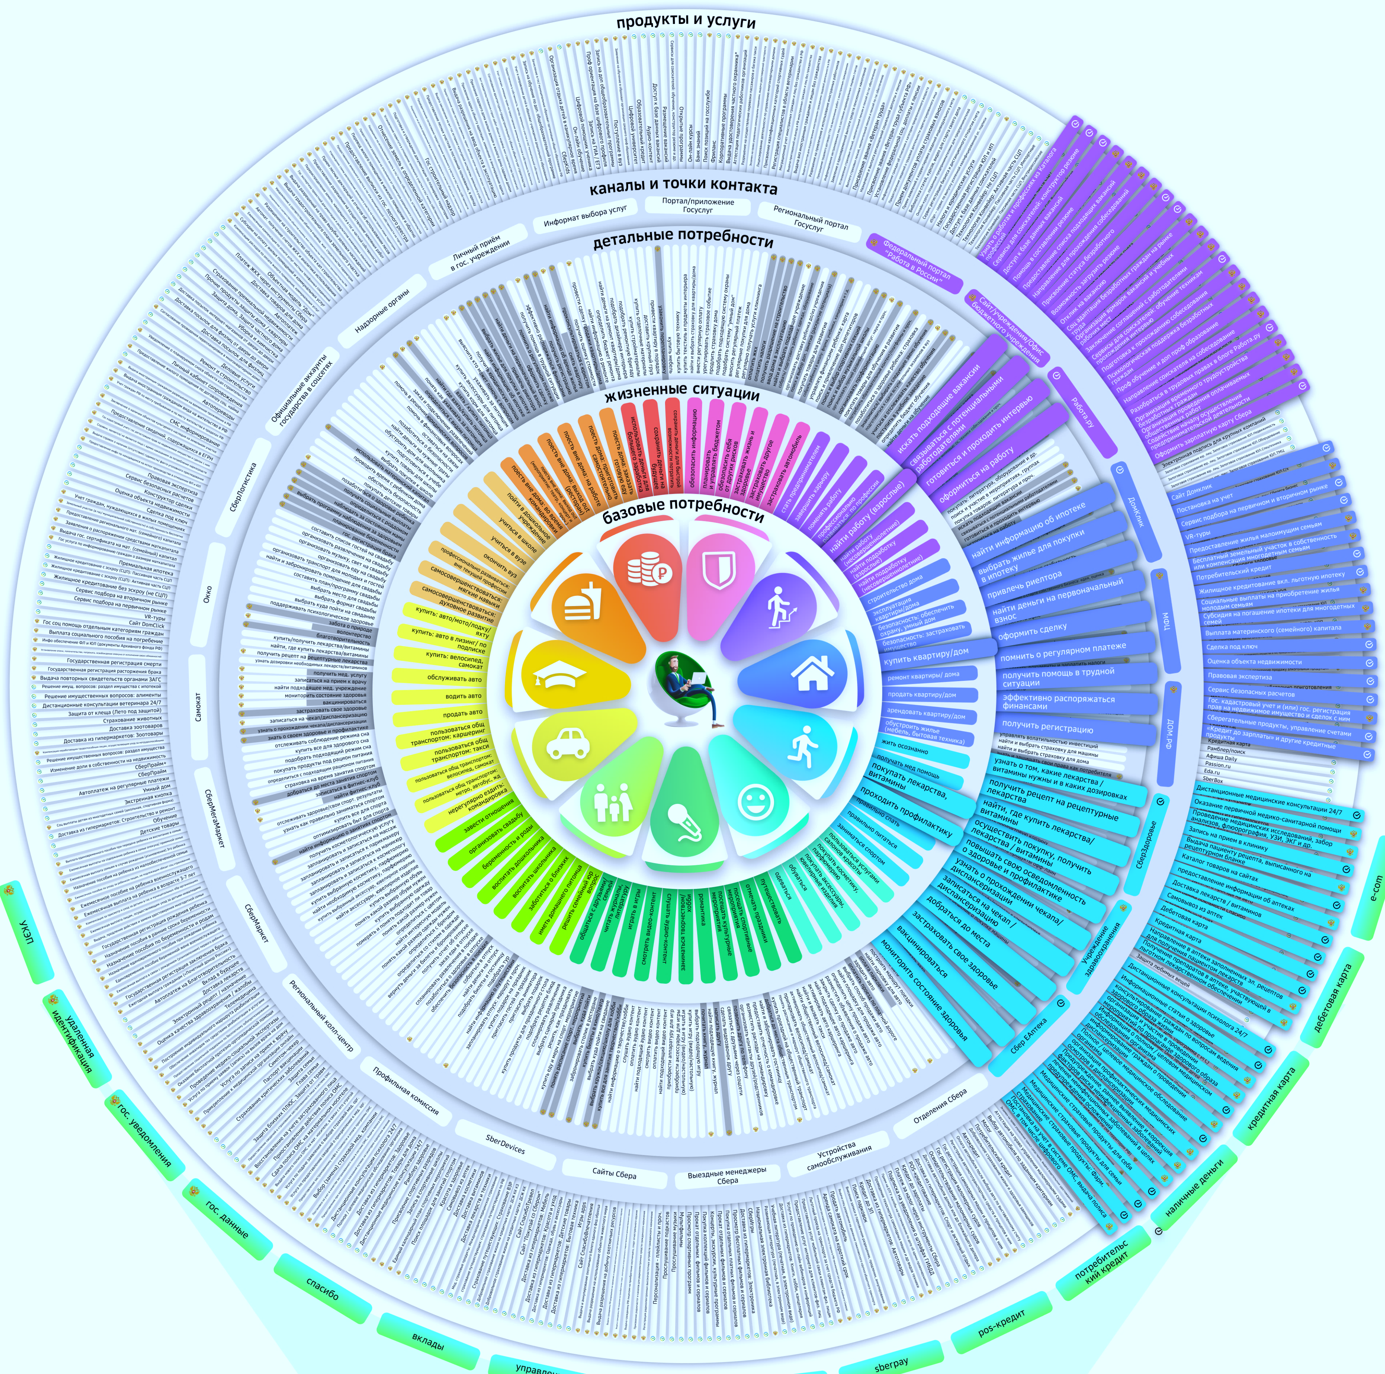
От жизненных ситуаций к потребностям
3
1
Жизненные ситуации
2
Определяются все значимые моменты в жизни человека, с которыми человек сталкивается на протяжении жизни
1
2
Потребности
Анализируются проблемы, с которыми человек встречается при взаимодействии с государством и другими контрагентами в рамках жизненных ситуаций
3
Сервисы
Цифровые сервисы проектируются так, чтобы создать максимально удобный путь для поддержки человека
в рамках закрытия всех его потребностей

Slide 38
Архитектура домена объединяет в себе четыре типа архитектуры
АРХИТЕКТУРА ДОМЕНА
НА ГОСТЕХ
Функциональная архитектура
Домен деятельности
описание структуры и взаимодействия между бизнес-стратегией, организацией, функциями, бизнес-процессами, направленных на удовлетворение клиентских потребностей
Область деятельности государства, принадлежащая одной предметной области, имеющая общий сегмент потребителей (общие портреты потребителей)
Функциональная архитектура
Домен
Архитектура приложений
Архитектура приложений
описание приложений, реализующих бизнес-операции, а также принципов и стандартов создания приложений
Информационная архитектура
Техническая архитектура
технологические сервисы платформы, вычислительные средства, средства хранения данных, сетевые элементы
Архитектура данных
Техническая архитектура
совокупность информационных активов, принципов и стандартов обмена и хранения данных

Slide 39
Приоритезация сервисов
Эффект от внедрения
Цифровые профили исследователя и научной организации
II
Сервис поиска специалистов (HR-сервис)
I
Ключевые факторы, учитываемые при оценке
R&D Market
Сквозная прослеживаемость
Личный кабинет исследователя
11
9
8
2
1
Научный Data-hub
Сервис формирования, согласования и подписания договоров
Экспертная оценка эффекта внедрения
Технологические запросы от бизнеса
Площадка-агрегатор инструментов развития
Дэшборд статуса выполнения работ
16
12
13
10
4
3
Масштабный
14
15
Сокращение трудозатрат
Сокращение административной нагрузки
Повышение качества клиентского опыта
Охват клиентов сервисом и частота его использования
Маркетплейс ЦКП/УНУ и расх. материалов
Конструктор плана работ
Защищенное облачное хранилище
19
17
5
Помощник по отчетности
Калькулятор экономики проекта
Контрактная служба научной организации
Помощник по оформлению заявок
Сервис экспертно-аналитического сопровождения РИД
21
20
18
6
7
Экспертная оценка скорости создания
Сервис поиска зеркальных лабораторий
IV
Сервис расчета стоимости прав на РИД (роялти)
III
24
22
Количество участников бизнес-процесса
Количество интеграций
Готовность данных и технических решений
Ожидаемый объем доработки нормативной базы
Локальный
Real-time отчетность по эксперименту
Сервис «Патентные пулы»
25
23
Скорость создания
Ниже
Выше

Slide 40
Итеративный порядок проектирования
3-5+ мес.
Проектирование сервисов
Создание сервисов
2
Для сервисов прорабатываются функциональные требования
1-3+ мес.
Определяются необходимые изменения в НПА
Тех. проекти- рование
В результате формируется техническое задание на разработку сервисов
Клиентские пути и ФТ сервиса
Итеративная
разработка
Сервисы разрабатываются и выводятся в эксплуатацию «волнами» (согласно приоритетам)
Далее прорабатываются новые клиентские пути, детализируется бизнес-архитектура домена и разрабатываются новые сервисы
Прототипи-
рование
Эксплуатация
и развитие
3
Постоянная детализация
Концепция
Архитектура домена
Выделяются приоритетные сервисы на основе анализа бизнес- и ИТ-архитектуры
Клиенты и клиентские пути
Бизнес- и ИТ-архитектура
Верхнеуровневые
требования к НПА
Формируются верхнеуровневые к требования к НПА на основе анализа бизнес-архитектуры
1
Архитектура домена
Старт
2-3 мес.

Slide 41
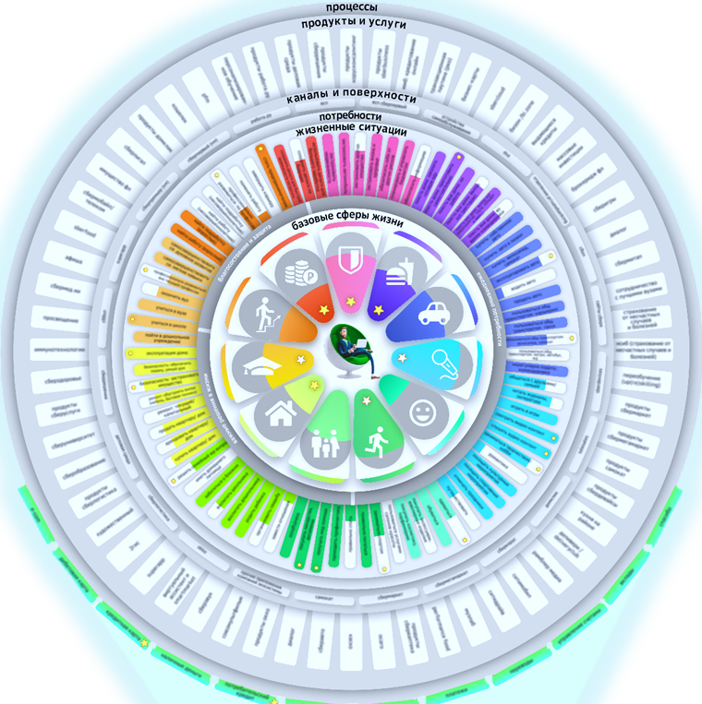
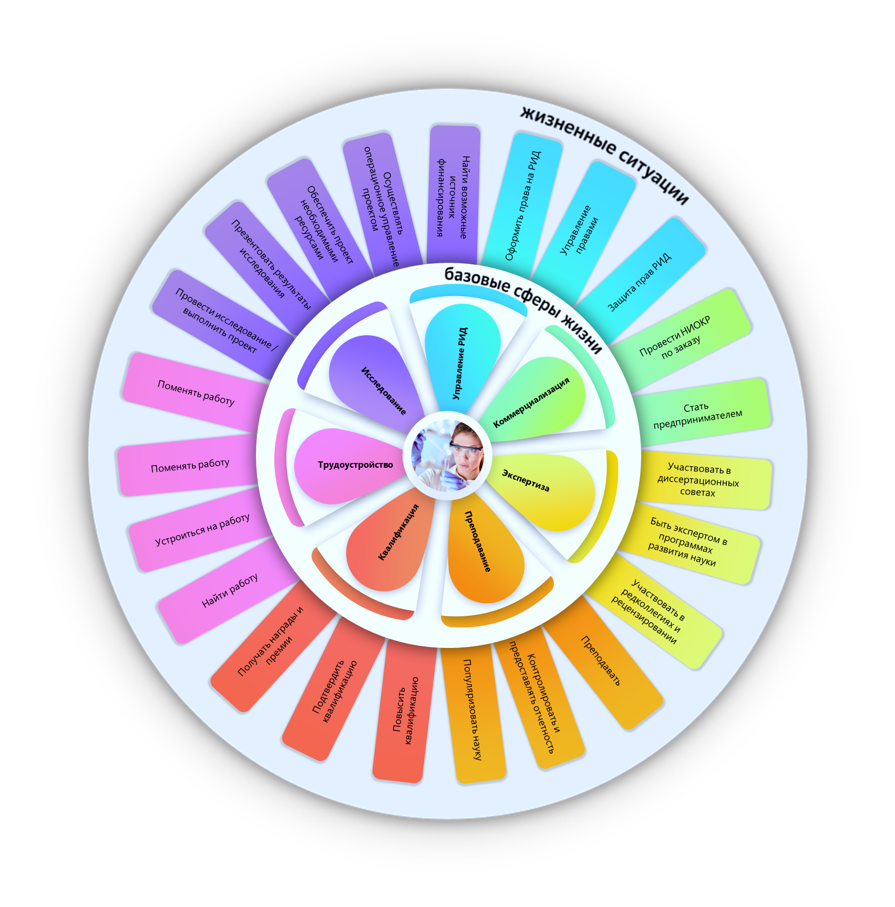
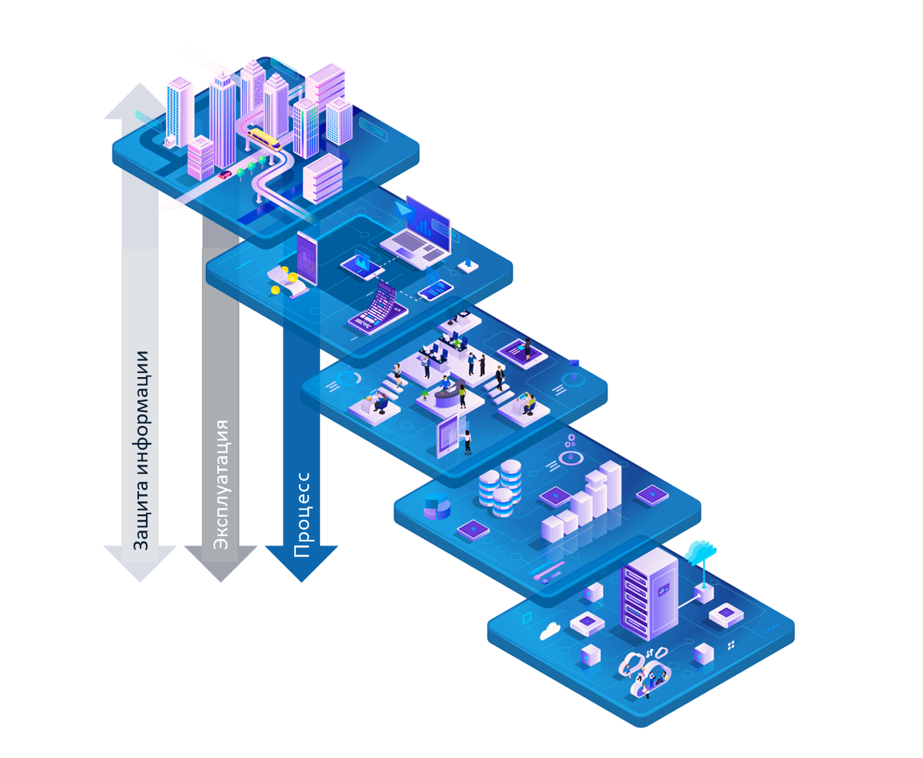
ИТ-стратегия развития сферы деятельности
ЕДИНЫЙ ПОДХОД К ПОСТРОЕНИЮ АРХИТЕКТУРЫ
Обеспечивает контроль создания клиентоцентричных сервисов
Повышает прозрачность и управляемость ИТ-ландшафтом
Способствует переиспользованию готового функционала
Потребности человека
Наука
Виртуальный проектный офис для исследователя
Цифровой помощник по выбору инструмента финансирования
Образование
Запись в детский сад
Запись в школу
Здравоохранение
Цифровой полис ОМС
Поисковая платформа патентной информации
Сервис доступа к системам научного цитирования
Образовательные платформы с учебными заданиями
Цифровой помощник пациента
Технологические запросы от бизнеса
Поступление в вуз онлайн
Вызов врача на дом
Запись на прием к врачу
Навигатор научных конференций
Навигатор образования
Электронная зачетная книжка
Телемедицина
Сквозная прослеживаемость науки
Сервис управления научной организацией
Конструктор условий приема для вуза
Онлайн прикрепление к поликлинике
Подтверждение научных степеней и званий
Аттестация педагогических работников обр. организаций
Расчеты за медицинскую помощь
Система поддержки принятия врачебных решений (СППВР)
Сервис смарт-контрактов
Формирование цифрового верифицированного портфолио
Мониторинг системы образования
Электронная регистратура
…
Лицензирование мед. деятель- ности
…
Домены
…
Единый объект управления архитектурой крупных сфер деятельности государства
Унификация цифровой трансформации государственного управления на базе домена
ЕЦП «ГосТех»

Slide 42
Статус методических рекомендаций «ГосТех»
Методрекомендации по мониторингу качества оказания услуг
1
100%
Методрекомендации по проектированию архитектуры Доменов
2
100%
Методрекомендации по IaaS – требования к автоматическому динамическому развертыванию продуктов в облаке
3
100%
Методрекомендации по PaaS – требования к базовым платформенным сервисам ЕЦП «ГосТех»
4
100%
Методрекомендации по SaaS – требования к продуктам, включаемым в платформу «ГосТех»
5
100%

Slide 43
Статус методических рекомендаций «ГосТех»
Методрекомендации по эксплуатации ГИС
6
100%
Методрекомендации по организации производственного процесса разработки ГИС с учетом применения итерационного подхода к разработке
7
100%
Методрекомендации по обеспечению безопасности при разработке ПО
с использованием компонент ЕЦП «ГосТех»
8
100%
Методрекомендации по проектированию интерфейсов госуслуги или госфункции на ЕПГУ
9
100%
Методрекомендации по разработке ГИС и сервисов с использованием ЕЦП «ГосТех»
10
50%

Slide 44
Результаты эксперимента
4
РОСИМУ- ЩЕСТВО
МИНСПОРТ
СОЦКАЗ-НАЧЕЙСТВО
ФОМС
ведомства
Создание всероссийской цифровой платформы обязательного медицинского страхования
Создание публичной системы распоряжения федеральным имуществом
Создание единой ГИС «Физическая культура и спорт» с сервисами для граждан и спортсменов
Создание системы аналитики и расчета в социальной сфере
10
20+
сервисов
сервисов
1 000
Барс Груп
разработчиков от подрядчиков ведомств
ОТР-2000
ИТ-интеграторы
ДОД Росимущества
ИТ-интеграторы
Философия-ИТ

Slide 45
Развитие сообщества
Организация и проведение экспертных мероприятий
— Конференции
— Митапы
Обучение команд разработки
— «Песочница»
— Bootcamp
— Конференции, хакатоны
— Обучающие курсы
Сообщество «ГосТех»
Обучение госслужащих
— Семинары от экспертов
— Совместные программы с МГУ, РАНХиГС, МИФИ и другими ведущими вузами

Slide 46
Полезная информация про «ГосТех»
platform.gov.ru
t.me/gosteh
vk.com/gostech

Slide 47
На сегодня все!
Вопросы?

Slide 48
Тема 3. Единая цифровая платформа РФ «ГосТех»: предпосылки создания, мировой опыт, ключевые преимущества, стратегические цели.
Межфакультетский учебный курс:
«Государственные технологии и искусственный интеллект»
Лектор:
Рахманов Владимир Викторович
преподаватель Высшей школы государственного администрирования
МГУ имени М.В.Ломоносова

